Slide 1
Использование образовательных
Интернет-ресурсов при формировании универсальных учебных действий на уроках информатики
Власова Виктория Павловна,
Учитель информатики
МБОУ СОШ №2 г. Туймазы

Slide 2


Роль интернета в сфере образования
Возможности:
поиск дополнительных заданий;
подборка тематических изображений;
интересных фактов;
использование уже готовых он-лайн тестов;
и т.д.

Slide 3
Основные задачи современного образования
Задача совершенствования образования – развить у учащихся знания и навыки использования современной техники для осуществления учебной деятельности.
Задачи информатики как учебного предмета:
дать учащимся основные базовые понятия современной науки,
привить навыки работы на компьютере в качестве пользователя,
научить способам индивидуального поиска информации
творческой переработки информации,
грамотно работать с различными носителями информации.

Slide 4

интернет в информационной культуре человека
Возможности для обучения:
оперативная передача на любые расстояния информации любого объема и вида;
доступ к различным источникам информации;
запрос информации по любому интересующему вопросу через поисковые системы.

Slide 5

интернет в организации учебных занятий
Использовать Интернет-ресурсы можно:
при проведении самостоятельных работ;
при проведении контрольных тестовых работ;
при проведении уроков-практикумов;
при проведении творческих и внеклассных занятий.

Slide 6
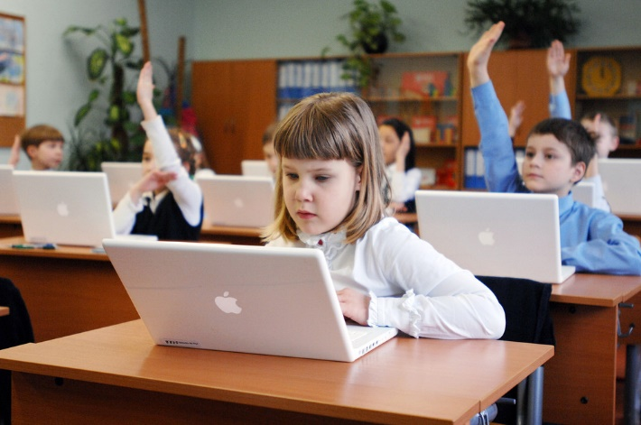
интернет в организации учебных занятий
При организации уроков и мероприятий с использованием Интернет-ресурсов необходимо учитывать:
возрастные особенности обучающихся,
уровень подготовленности обучающихся;
имеющиеся условия компьютерного кабинета.

Slide 7
Урок-практикум с использованием Интернет-ресурсов
Тема: “Использование Интернет-ресурсов при исследовании интерактивных компьютерных моделей”
Цель урока: определяет понятие модель, описывает этапы исследования моделей, производит тестирование интерактивных компьютерных моделей, используя образовательные Интернет-ресурсы.
Задачи:
Образовательные: рассмотреть понятие модель, ознакомить с этапами построения моделей.
Развивающая: развитие навыков и умений информационно-поисковой деятельности, тестирования интерактивных компьютерных моделей в сети интернет, внимательности и воображения.
Воспитательная: воспитание интереса к предмету, расширение кругозора учащихся.

Slide 8
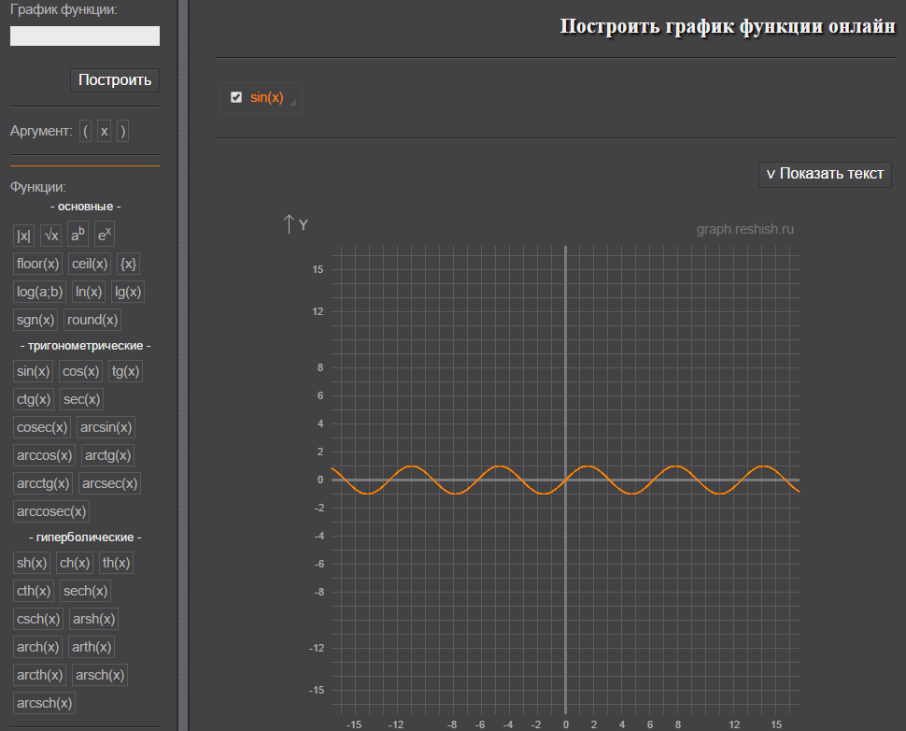
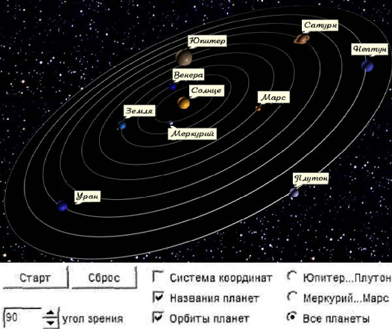
Урок-практикум с использованием Интернет-ресурсов
Исследование астрономических моделей
Исследование алгебраических моделей

Slide 9
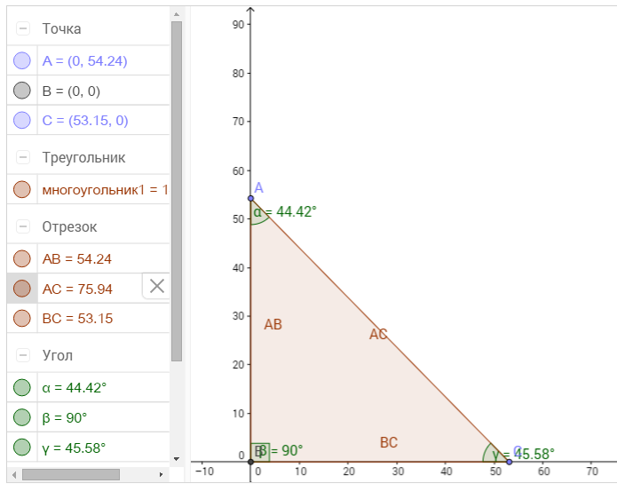
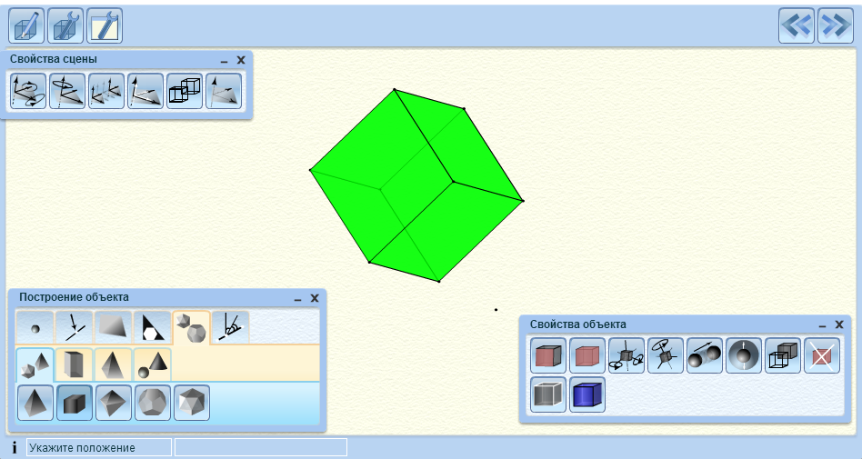
Урок-практикум с использованием Интернет-ресурсов
Исследование геометрических моделей
(стереометрия)
Исследование геометрических моделей
(планиметрия)

Slide 10
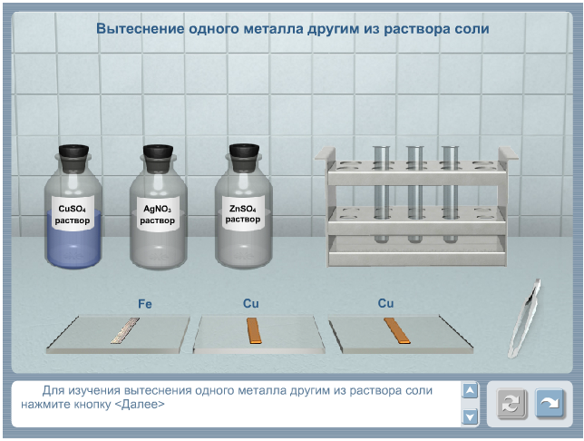
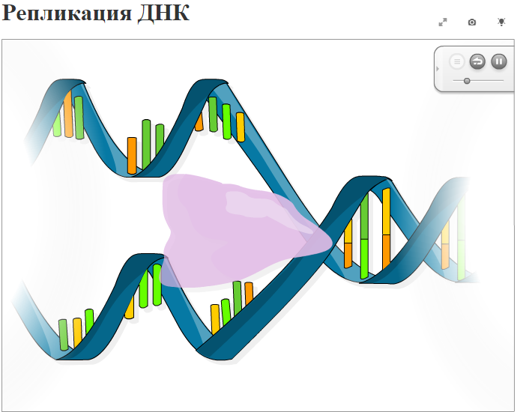
Урок-практикум с использованием Интернет-ресурсов
Исследование биологических моделей
Исследование химических моделей

Slide 11

Урок-практикум с использованием Интернет-ресурсов
На этапе анализа результатов обучающиеся должны были правильно сформулировать и записать полученные результаты, подвести итоги выполненной работы.
Фразы-подсказки:
Указал(а) входные параметры...
Проделал(а) следующую работу...
Наблюдал(а) следующие изменения (реакции)...
Построил(а) модели (объемных фигур, графиков функций)...
Узнал(а) новое (факты, закономерности, свойства объектов)...
Научился(ась) использовать...
Закрепил(а) навыки (поиска информации)...

Slide 12

Преимущества урока с использованием Интернет-ресурсов
Преимущества:
интеграция предмета информатика с другими учебными предметами;
профориентационный характер учебных занятий;
совершенствуются навыки обучающихся по работе с информацией;
отбор и структурирование материала, представление информации разными способами;
повышение общекультурного уровня обучающихся;
стимулирование творческих способностей обучающихся;
организация самостоятельной работы с учетом индивидуальных особенностей обучающихся;
и др.

Slide 13

Преимущества урока с использованием Интернет-ресурсов
Применение информационно-коммуникационных технологий с использованием образовательных Интернет-ресурсов на уроках информатики позволяет:
активизировать учебный процесс;
осуществлять личностно-ориентированный подход в обучении учащихся; формирования у них способности к самостоятельному усвоению новых знаний и умений;
дополнять и сочетать традиционные методы преподавания с новыми, использующими информационные технологии;
расширять возможности учащегося в самостоятельной учебной работе;
формирования универсальных учебных действий обучающихся на уроках;
развитие творческой деятельности учителя.

Slide 14
Использование образовательных
Интернет-ресурсов при формировании универсальных учебных действий на уроках информатики
Власова Виктория Павловна,
Учитель информатики
МБОУ СОШ №2 г. Туймазы

